Slide 1
ΠΡΟΣΡΟΦΗΣΗ
Φυσική διεργασία

Slide 2
ΠΡΟΣΡΟΦΗΣΗ
Είναι η διεργασία διαχωρισμού αερίου ή υγρού μίγματος εξαιτίας της ιδιότητας που έχουν ορισμένα στερεά να προσροφούν εκλεκτικά στην επιφάνειά τους διάφορα συστατικά του μίγματος.
Είναι μία διεργασία μεταφοράς μάζας ενός συστατικού από μία ρευστή φάση (υγρή ή αέρια) σε μία στερεή φάση εξαιτίας δυνάμεων έλξεως που αναπτύσσονται μεταξύ του συστατικού και της στερεάς φάσης.

Slide 3
Εφαρμογές της προσρόφησης
Η προσρόφηση είναι ένα φαινόμενο που παίζει σημαντικότατο ρόλο στην κατάλυση, στην επιστήμη επιφανειών και τεχνικών ανάλυσης (π.χ. χρωματογραφία). Χρησιμοποιείται ευρέως για την απομάκρυνση ρυπαντών ενώσεων από το νερό και τα υγρά απόβλητα

Slide 4
Το φαινόμενο της προσρόφησης είναι εξώθερμο πράγμα που σημαίνει ότι συνοδεύεται από έκλυση θερμότητας που ονομάζεται θερμότητα ρόφησης (ΔΗ_{ρ} ή ΔΗa)
Άρα όταν αυξάνεται η θερμοκρασία μειώνεται η ποσότητα της προσροφούμενης ένωσης στην στερεή επιφάνεια.

Slide 5
Είδη προσρόφησης
Φυσική
Γίνεται σε χαμηλές θερμοκρασίες(κοντά σε αυτές της υγροποίησης των προσροφούμενων αερίων)
Χημική
Γίνεται σε υψηλές θερμοκρασίες (150-350^{ο}C) που είναι και οι θερμοκρασίες ενδιαφέροντος και για τις ετερογενείς χημικές αντιδράσεις.
Αναπτύσσονται δυνάμεις τύπου Van der Waals
Αναπτύσσονται δυνάμεις χημικές, δηλαδή γίνεται συνεισφορά ηλεκτρονίων μεταξύ ένωσης και επιφάνειας

Slide 6
Είδη προσρόφησης
Φυσική
H θερμότητα ρόφησης είναι χαμηλή (κυμαίνεται από 20-50 kJ/mol)
Χημική
H θερμότητα ρόφησης είναι υψηλή (κυμαίνεται από 200-400 kJ/mol)

Slide 7
Είδη προσρόφησης
Φυσική
Είναι άμεσα συνδεδεμένη με το φαινόμενο υγροποίησης της ουσίας.
Χημική
Σχετίζεται με τον σχηματισμό μονοστιβάδων
Σχετίζεται με τον σχηματισμό πολυστρωματικών στιβάδων. Οποιοδήποτε αέριο μπορεί να προσροφηθεί φυσικά πάνω σε οποιαδήποτε επιφάνεια, αφού η φυσική ρόφηση είναι μη ειδική διεργασία.
Είναι ειδική διεργασία που σημαίνει ότι κάποιο ρευστό προσροφάται χημικά μόνο σε λίγες στερεές φάσεις

Slide 8
Προσροφητικά υλικά
Για να γίνει η προσρόφηση πρέπει το στερεό να διαθέτει μεγάλη ειδική επιφάνεια.
Τα στερεά που χρησιμοποιούνται στην βιομηχανία διαθέτουν μεγάλη ειδική επιφάνεια (γύρω στα 300 m²/g), που οφείλεται όχι στην εξωτερική αλλά
στην εσωτερική επιφάνεια των μακροπόρων (δεν έχουν καθορισμένη προέλευση) και μικροπόρων του υλικού (r_{p}< 500 Ᾰ), που σχετίζονται με την δομή του.

Slide 9
Πόροι
Οι πόροι οφείλονται είτε στην καθ’ αυτό δομή του στερεού, όπως π.χ. στους ζεόλιθους, ή στην μέθοδο παρασκευής.
Έτσι, στα προσροφητικά όπως είναι το Al₂O₃, SiO₂, ενεργός C , οι πόροι οφείλονται σε μόρια νερού τα οποία υπήρχαν στην ένυδρη μορφή και απομακρύνθηκαν στην συνέχεια με θέρμανση.

Slide 10
Πορώδη υλικά
Πορώδη χαρακτηρίζονται τα σώματα εκείνα που εμφανίζουν διάκενα (πόρους) στο εσωτερικό τους. Ανάλογα με την μέση διάμετρο των πόρων τους διακρίνονται στις παρακάτω κατηγορίες:
Μακροπορώδη, αυτά που έχουν μέση διάμετρο > 500 Ᾰ
Μεσοπορώδη αυτά που έχουν μέση διάμετρο μεταξύ 20 και 500 Ᾰ
Μικροπορώδη αυτά που έχουν μέση διάμετρο < 20 Ᾰ.
(1 Ᾰ = 10⁻¹⁰ m)

Slide 11
Αν n πόροι θεωρηθούν κυλινδρικοί με μέσο μήκος L και μέση ακτίνα r, τότε ο όγκος των πόρων V_{p} και η επιφάνεια S_{p} θα είναι αντίστοιχα:
V_{p} =n∙π∙r∙2∙L
S_{p} = n∙π∙r²∙L
Άρα η ακτίνα είναι ίση με r =2 V_{p}/ S_{p}

Slide 12
Παράδειγμα
Αν ο όγκος V_{p} = 0,3 cm³/g και η επιφάνεια S_{p} = 300 m²/g , τότε η ακτίνα των πόρων r θα είναι :
r=2 ∙0,3/300 = 0,6 ∙10⁻⁶ m³/300 m²= 2∙10⁻⁹ m= 20∙10⁻¹⁰m = 20 Ᾰ δηλαδή της ίδιας τάξης με τα μοριακά κόσκινα.
Στην περίπτωση αυτή η διάμετρος των πόρων θα είναι η καθοριστική παράμετρος για το αν δεδομένα μόρια προσροφηθούν ή όχι στους πόρους του υλικού.

Slide 13
Προσροφητικά υλικά
Α) Ο ενεργός άνθρακας, προέρχεται από οποιοδήποτε υλικό που περιέχει άνθρακα. Έχει μεγάλη ειδική επιφάνεια που κυμαίνεται από 500 έως 1500 m²/g.
Β) Το gel πυριτίας (SiO₂), σκληρό υλικό, σφαιρικό, με πόρους, που παρασκευάζεται από την αντίδραση πυριτικού νατρίου με οξέα. Το μίγμα παίρνει τη μορφή γέλης (gel) κατά την διάρκεια της πήξης.

Slide 14
Προσροφητικά υλικά
Γ) Η ενεργός αλούμινα, (Al₂O₃)που είναι οξείδιο του αργιλίου που έχει ενεργοποιηθεί σε υψηλές θερμοκρασίες και χρησιμοποιείται εκτενώς για απομάκρυνση της υγρασίας.
Δ) Ζεόλιθοι (αργιλιοπυριτικά άλατα). Εμφανίζουν κρυσταλλική δομή και συγκεκριμένα στο κέντρο του τετραέδρου βρίσκεται ένα άτομο πυριτίου ή αργιλίου που περιβάλλεται από άτομα οξυγόνου. Υπάρχουν φυσικοί και συνθετικοί ζεόλιθοι. Έχουν μικρότερη ειδική επιφάνεια από τον ενεργό άνθρακα που κυμαίνεται από 200-500 m²/g.

Slide 15
ΠΡΟΣΡΟΦΗΣΗ-ΕΚΡΟΦΗΣΗ
Εκρόφηση είναι η αντίστροφη διαδικασία από την προσρόφηση. Κατά την προσρόφηση και την εκρόφηση από πορώδη υλικά προκύπτει πειραματικά ότι η εκρόφηση παρουσιάζει υστέρηση σε σχέση με την προσρόφηση. Δηλαδή οι πόροι γεμίζουν σε σχετική πίεση μεγαλύτερη από αυτή που αδειάζουν.

Slide 16
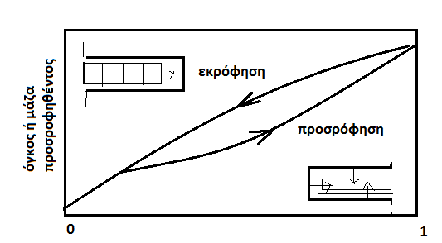
ΠΡΟΣΡΟΦΗΣΗ-ΕΚΡΟΦΗΣΗ
Το φαινόμενο αυτό εξηγείται από το γεγονός ότι η προσρόφηση-συμπύκνωση προχωράει ακτινικά στους πόρους ενώ η εκρόφηση-εξάτμιση προχωράει αξονικά

Slide 17
ΠΡΟΣΡΟΦΗΤΙΚΗ ΙΣΟΡΡΟΠΙΑ
Εννoούμε την δυναμική ισορροπία που επέρχεται μεταξύ των δύο φάσεων (στερεής και αέριας) και αναφέρεται στην ουσία που προσροφάται Η προσροφούμενη ουσία ονομάζεται αλλιώς και προσρόφημα, ενώ η στερεά φάση ονομάζεται και προσροφητής.
Προσροφούμενη ποσότητα ↔ Μη προσροφούμενη ποσότητα

Slide 18
Παράγοντες που επηρεάζουν την ισορροπία
Η θερμοκρασία (Τ) του συστήματος
Η συγκέντρωση της ουσίας που δεν έχει προσροφηθεί ή η μερική πίεση των ατμών της, όταν πρόκειται για αέρια ένωση.
Ο όγκος της ουσίας (V) που έχει προσροφηθεί, αν αυτή θεωρηθεί στην αέρια φάση.

Slide 19
Διαγράμματα
Eπομένως, η ισορροπία μπορεί να δοθεί με την μορφή τριών διαγραμμάτων:
V= f (P),
V = f (T)
P = f (T)
που ονομάζονται ισόθερμοι, ισοβαρείς και ισόογκοι προσρόφησης αντίστοιχα (σχήμα που ακολουθεί).

Slide 20
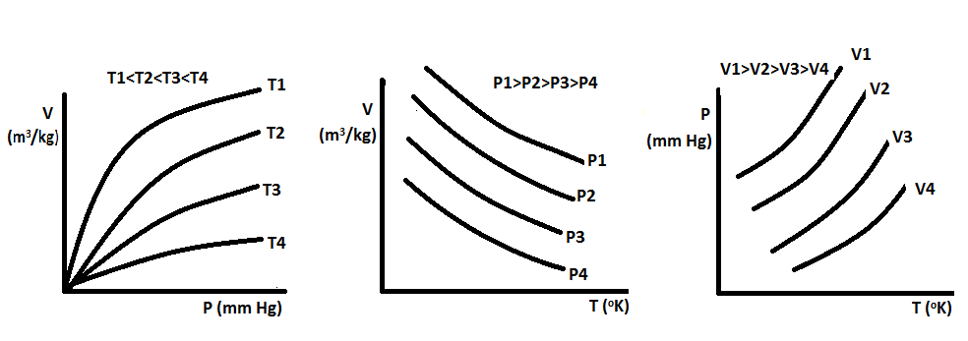
Διαγράμματα

Slide 21
Διαγράμματα
Πιο σημαντικό διάγραμμα από τα τρία θεωρείται η ισόθερμη της μορφής V= f (P), δηλαδή το διάγραμμα που δείχνει τον όγκο V του προσροφημένου αερίου (ανά μονάδα μάζας προσροφητικού) συναρτήσει της πίεσης P.
Η κατάταξη των ισόθερμων αυτών έγινε με βάση πάρα πολλά πειραματικά δεδομένα σε πέντε κατηγορίες, τις Ι, ΙΙ, ΙΙΙ, ΙV και V (σχήμα που ακολουθεί).
ισόθερμη της μορφής V= f (P)

Slide 22
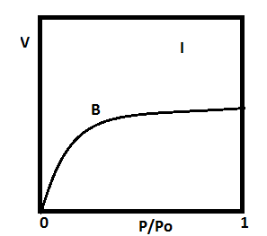
Τύπος Ι
Είναι συνήθως η ισόθερμη του Langmuir και δείχνει τον βαθμιαίο κορεσμό της επιφάνειας από την ουσία και τον σχηματισμό μονοστρωματικού στρώματος πάνω σε αυτήν. Η συμπεριφορά αυτή αναμένεται στην χημειορόφηση.

Slide 23
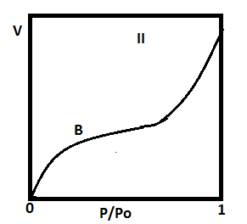
Τύπος ΙΙ
Παρουσιάζει αύξηση του προσροφούμενου αερίου πέρα από το σημείο Β (Ρ/Ρο ≈ 0,1-0,3) το οποίο αντιστοιχεί στον σχηματισμό μονοστρώματος. Η αύξηση οφείλεται στην συμπύκνωση του αερίου στους πόρους του προσροφητικού υλικού. Αποτελεί τυπική περίπτωση φυσικής προσρόφησης (σε μη πορώδη σκόνες ή σκόνες με διάμετρο >διάμετρο μικροπόρων).

Slide 24
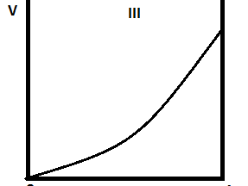
Τύπος ΙΙΙ
Είναι σπάνιος τύπος και παρατηρείται όταν οι δυνάμεις συνοχής μεταξύ των μορίων του προσροφούμενης ουσίας είναι ισχυρότερες από τις δυνάμεις συνάφειας μεταξύ προσροφούμενης ουσίας και προσροφήματος.
Παράδειγμα ενός τέτοιου συστήματος είναι το Al₂O₃-H₂O.

Slide 25
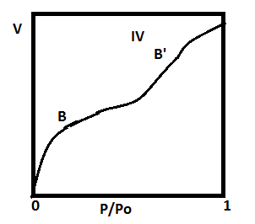
Τύπος IV
Παρατηρείται όταν μετά τον σχηματισμό μονοστρώματος ακολουθεί και σχηματισμός δεύτερου στρώματος. Είναι πολύ συνήθης περίπτωση σε πολλά πορώδη προσροφητικά μέσα (με πόρους από 15-1000 Ᾰ).

Slide 26
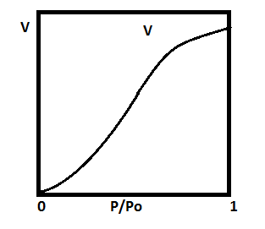
Tύπος V
Ο τύπος ισόθερμης V έχει με την ΙΙΙ την ίδια σχέση που έχει και η ΙΙ με την ΙV, τείνει δηλαδή σε κάποια μορφή κορεσμού. Παρατηρείται σε υλικά που έχουν πόρους από 15-1000 Ᾰ.

Slide 27
Ισόθερμες προσρόφησης-εκρόφησης
Μία ισόθερμη προσρόφησης σχεδιάζεται μετρώντας τον όγκο του αερίου που προσροφάται έναντι μιας ευρείας κλίμακας σχετικών πιέσεων σε σταθερή θερμοκρασία (συνήθως άζωτο N₂ στους 77K).
Αντίστροφα μία ισόθερμη εκρόφησης σχεδιάζεται μετρώντας τον όγκο του αερίου που απομακρύνεται καθώς η πίεση μειώνεται

Slide 28
ΜΟΝΤΕΛΑ (ΕΞΙΣΩΣΕΙΣ) ΠΡΟΣΡΟΦΗΣΗΣ
Τα μοντέλα (εξισώσεις) προσρόφησης που περιγράφουν τις ισοθέρμους είναι τέσσερα:
To μοντέλο Langmuir,
To μοντέλο Freudlich,
To μοντέλο Temkin,
To μοντέλο Brunauer-Emmett-Teller (BET).

Slide 29
LANGMUIR
Ο Langmuir το 1918 πρότεινε ένα μοντέλο ισόθερμης που σήμερα χρησιμοποιείται ευρέως και βασίζεται στις εξής παραδοχές:
Όλες οι θέσεις ρόφησης είναι ενεργειακά ισοδύναμες.
Δεν υπάρχουν αλληλεπιδράσεις μεταξύ των προσροφημένων μορίων.
Ο μηχανισμός ρόφησης είναι ο ίδιος για όλα τα μόρια και κάθε σχηματιζόμενο σύμπλοκο έχει την ίδια δομή
Η ρόφηση βασίζεται στον σχηματισμό μονοστιβάδας.

Slide 30

LANGMUIR
Θεωρούμε μια αέρια ουσία Α που βρίσκεται υπό μερική πίεση Ρ σε ισορροπία με την επιφάνεια του προσροφητικού S, σύμφωνα με την σχέση:

Slide 31
LANGMUIR
H ταχύτητα προσροφήσεως του Α (R_{aA} )είναι ανάλογη της μερικής πιέσεως του Α και του ακάλυπτου κλάσματος της επιφάνειας (1-θ):
R_{aA}=k_{a} ∙P ∙(1-θ) (1)
Η ταχύτητα εκροφήσεως του Α (R_{dA} )είναι ανάλογη του καλυμένου κλάσματος της επιφάνειας (θ):
R_{dA}=k_{d} ∙θ (2)

Slide 32
LANGMUIR
Όπου k_{a} και k_{d} είναι οι σταθερές ταχύτητες για την προσρόφηση και την εκρόφηση αντίστοιχα:
k_{a} = Α_{a} ∙ e^{-Ea/RT} (3)
k_{d} = Α_{d} ∙ e^{-Ed/RT} (4)
Όπου Α_{a} και Α_{d} είναι οι προεκθετικοί όροι ενώ E_{a} και E_{d} είναι οι ενέργειες ενεργοποιήσεως.
Επειδή στην ισορροπία, θα ισχύει R_{aA}=R_{dA} από τις σχέσεις (1), (2), (3) και (4) προκύπτει

Slide 33
LANGMUIR
Α_{a} ∙P ∙(1- θ)∙ e^{-Ea/RT}= Α_{d} ∙θ∙ e^{-Ed/RT}
→ θ/(1-θ) = (Α_{a}/ Α_{d}) ∙P ∙ e^{(Ed-Εa)/RT} (5)
Επειδή ισχύει –ΔH_{a}=E_{d}-E_{a} η (5) γίνεται:
θ/(1-θ) = (Α_{a}/ Α_{d}) ∙P ∙ e^{-ΔΗa/RT} (6)
Αν η –ΔH_{a}θεωρηθεί σταθερή η (6) γίνεται:
θ/(1-θ) = Κ∙Ρ → θ = Κ∙Ρ/(1+Κ∙Ρ)
Όπου Κ= k_{a}/k_{d}=(A_{a}/A_{d}) ∙ e^{-ΔΗa/RT}
θ = Κ∙Ρ/(1+Κ∙Ρ)

Slide 34
MEIONEΚΤΗMA THΣ LANGMUIR
Βασίζεται στην παραδοχή ότι η θερμότητα προσρόφησης (-ΔΗa) παραμένει σταθερή, γεγονός όμως που δεν αληθεύει. Η θερμότητα προσρόφησης (-ΔΗa) μειώνεται με την βαθμιαία κάλυψη θ της επιφάνειας από το προσροφούμενο αέριο.
Αφού θ είναι η καλυμμένη από το αέριο επιφάνεια, το 1-θ είναι το ποσοστό της ακάλυπτης επιφάνειας από το αέριο.

Slide 35

ΕΞΙΣΩΣΗ LANGMUIR
Όπου
θ είναι το κλάσμα της επιφάνειας του προσροφητικού που καλύπτεται από την ουσία Α συναρτήσει της μερικής πιέσεως αυτού
Κ είναι η θερμοδυναμική σταθερά ρόφησης που είναι ανεξάρτητη της κάλυψης θ
θ=$\frac{ΚΡ}{1+ΚΡ}$

Slide 36
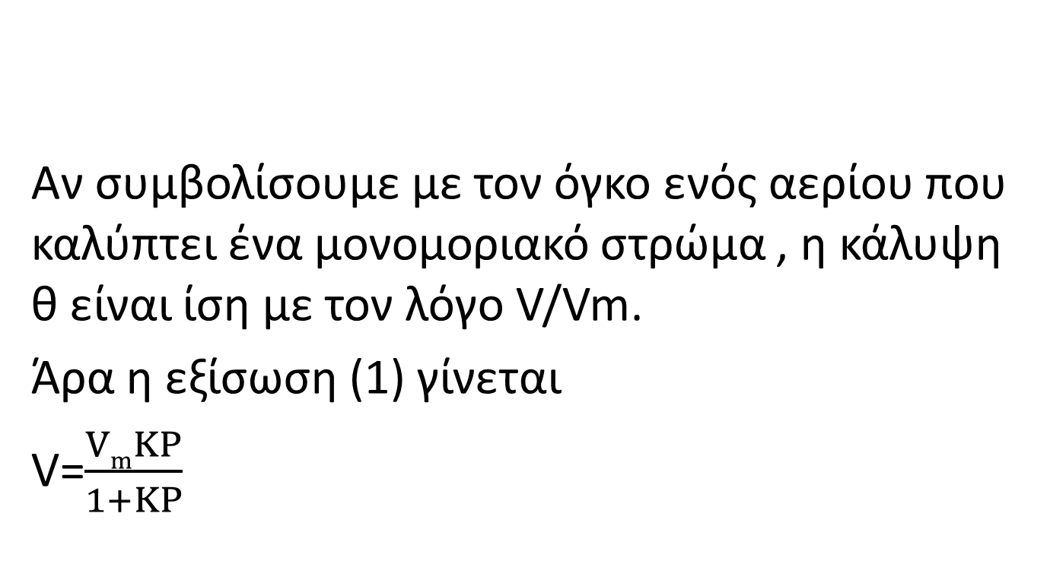
ΕΞΙΣΩΣΗ LANGMUIR
Αν συμβολίσουμε με τον όγκο ενός αερίου που καλύπτει ένα μονομοριακό στρώμα , η κάλυψη θ είναι ίση με τον λόγο V/Vm.
Άρα η εξίσωση (1) γίνεται
V=$\frac{VmΚΡ}{1+ΚΡ}$
θ=$\frac{ΚΡ}{1+ΚΡ}$

Slide 37
FREUDLICH
Η ισόθερμος αυτή είναι εμπειρικής προέλευσης και έχει την μορφή:
Βασίζεται στην παραδοχή ότι η θερμότητα προσρόφησης (-ΔΗa) μειώνεται με την κάλυψη της επιφάνειας, σύμφωνα με την σχέση:
-ΔΗ_{a} = ΔΗ_{a}^{ο} ∙lnθ
Όπου ΔΗ_{a}^{ο} είναι η αρχική θερμότητα προσροφήσεως όταν θ→ 0.
Το μειονέκτημα της ισοθέρμου Freudlich όπως και της Langmuir είναι ότι περιγράφει ικανοποιητικά μόνο τα μοντέλα του τύπου I και δεν μπορεί να προβλέψει τίποτε για άλλες ισοθέρμους που έχουν βρεθεί πειραματικά.
θ= k∙ P^{1/n}

Slide 38
TEMKIN
H ισόθερμος Temkin είναι μια παραλλαγή της ισοθέρμου Langmuir. Ο Temkin θεώρησε ότι η θερμότητα προσροφήσεως εξαρτάται από την κάλυψη της επιφάνειας θ σύμφωνα με την σχέση:
-ΔΗ_{a} = (-ΔΗ_{a}^{ο} )∙ (1-aθ)
Όπου a είναι συντελεστής και ΔΗ_{a}^{ο} είναι η αρχική θερμότητα προσροφήσεως όταν θ→ 0.
Είναι της μορφής:
όπου k = R∙T/a∙ (-ΔΗ_{a}^{ο})
θ = k∙ ln (kº∙P)

Slide 39
Brunauer-Emmett-Teller (BET)
To 1938 αναπτύχθηκε από τους Brunauer, Emmett και Teller μια άλλη εξίσωση ισόθερμης γνωστή ως ΒΕΤ από τα αρχικά των τριών αυτών ερευνητών.
Η εξίσωση αυτή βασίζεται στην παραδοχή ότι γίνεται πολυστρωματική κάλυψη (δηλαδή περισσότερα του ενός στρώματα) της επιφάνειας του στερεού.
Επίσης, αποτελεί προυπόθεση ότι η θερμότητα προσροφήσεως πάνω στο κάθε στρώμα (εκτός του πρώτου) είναι ίση με την λανθάνουσα θερμότητα συμπυκνώσεως (ΔH_{lg}) του προσροφούμενου αερίου.

Slide 40
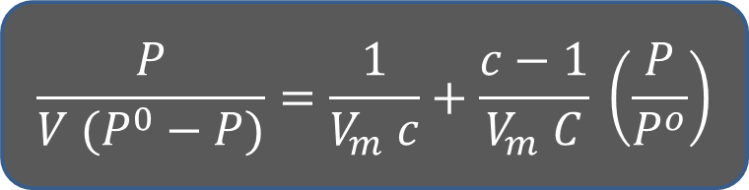
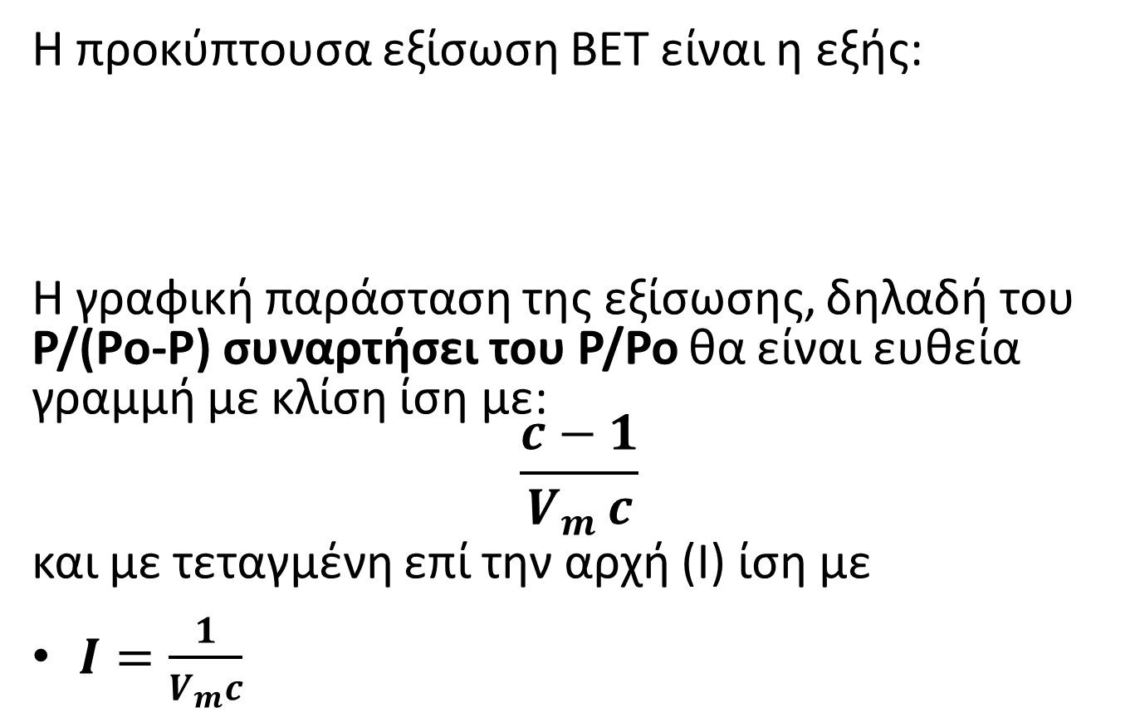
Brunauer-Emmett-Teller (BET)
Η προκύπτουσα εξίσωση ΒΕΤ είναι η εξής:
Η γραφική παράσταση της εξίσωσης, δηλαδή του Ρ/(Ρο-Ρ) συναρτήσει του Ρ/Ρο θα είναι ευθεία γραμμή με κλίση ίση με: $$\frac{c−1}{V_{m }c}$$
και με τεταγμένη επί την αρχή (I) ίση με
$I=\frac{1}{V_{m}c}$
$$\frac{P}{V (P^{0}−P)}=\frac{1}{V_{m} c}+\frac{c−1}{V_{m} C} \left(\frac{P}{P^{o}}\right)$$

Slide 41
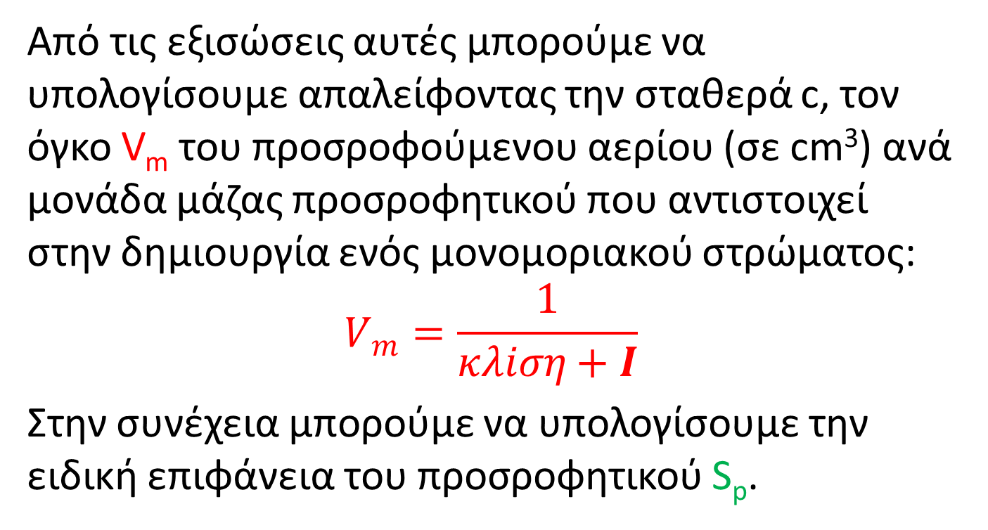
Υπολογισμοί από την BET
Από τις εξισώσεις αυτές μπορούμε να υπολογίσουμε απαλείφοντας την σταθερά c, τον όγκο V_{m} του προσροφούμενου αερίου (σε cm³) ανά μονάδα μάζας προσροφητικού που αντιστοιχεί στην δημιουργία ενός μονομοριακού στρώματος:
$$V_{m}=\frac{1}{κλiση+Ι}$$
Στην συνέχεια μπορούμε να υπολογίσουμε την ειδική επιφάνεια του προσροφητικού S_{p}.

Slide 42
Υπολογισμοί από την BET
O όγκος V_{m} του προσροφούμενου αερίου (σε cm³) ανά μονάδα μάζας προσροφητικού (g) αντιστοιχεί σε V_{m} /22400 mol ή σε N_{A} ∙V_{m} /22400 μόρια.
Αν το κάθε μόριο καταλαμβάνει έκταση ίση με ω cm², τότε η συνολική επιφάνεια που θα καταλαμβάνουν τα N_{A} ∙V_{m} /22400 μόρια του μονομοριακού στρώματος θα είναι:
S_{p}= ω∙N_{A} ∙V_{m} /22400 Ᾰ².

Slide 43
Υπολογισμοί από την BET
Tέτοιου είδους μετρήσεις γίνονται συνήθως σε θερμοκρασία υγρού αζώτου (78^{ο}Κ), Στην θερμοκρασία αυτή έχει υπολογιστεί για το Ν₂, ω= 16,27 Α² (16,27∙10⁻²⁰ m²). Αν υποτεθεί ότι σε 1 g προσροφητικού προσροφώνται 5 cm³ αερίου σε θερμοκρασία 78^{ο}Κ , τότε η ενεργή επιφάνεια του υλικού είναι:
S_{p} = ω∙N_{A} ∙V_{m} /22400 = 6,023∙10²³ ∙5 ∙16,27 ∙10⁻²⁰/22400 = 4,5 m²/g

Slide 44
Υπολογισμοί από την BET
Για τον προσδιορισμό της ειδικής επιφάνειας μπορεί να χρησιμοποιηθούν και άλλα αέρια όπως αργό (Ar), κρυπτό (Kr), μεθάνιο (CH₄), βουτάνιο (C₄H₁₀), διοξείδιο του άνθρακα (CO₂).

Slide 45
ΠΕΙΡΑΜΑΤΙΚΟΣ ΠΡΟΣΔΙΟΡΙΣΜΟΣ ΕΙΔΙΚΗΣ ΕΠΙΦΑΝΕΙΑΣ
Πειραματικά συνήθως η εύρεση της ειδικής επιφάνειας γίνεται διοχετεύοντας μίγμα φέροντος και προσροφούμενου αερίου όπως π.χ. He και N₂ στο στερεό δείγμα το οποίο θα προσροφήσει μέρος του Ν₂ σε θερμοκρασία 78 ^{ο}Κ. Στη συνέχεια διακόπτεται η ροή του μίγματος He+N₂ και διοχετεύεται μόνο He σε θερμοκρασία περιβάλλοντος, οπότε το προσροφούμενο άζωτο εκροφάται και μετράται ο όγκος του.

Slide 46
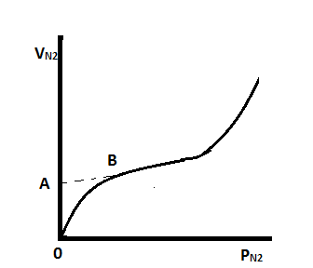
ΠΕΙΡΑΜΑΤΙΚΟΣ ΠΡΟΣΔΙΟΡΙΣΜΟΣ ΕΙΔΙΚΗΣ ΕΠΙΦΑΝΕΙΑΣ
Αν η μερική πίεση του Ν₂ είναι Ρ_{N2} και ο όγκος του Ν₂ που προσροφάται είναι V_{N2}, τότε η γραφική V_{N2} = f(Ρ_{N2} ) έχει την μορφή που φαίνεται στο σχήμα:
Για χαμηλές μερικές πιέσεις του Ν₂ (Ρ_{N2}=0,2-0,3) η προέκταση της ισοθέρμου καμπύλης στο σημείο Α αντιστοιχεί στον όγκο ενός μονομοριακού στρώματος (V_{N2} = ΟΑ). Η μέθοδος αυτή ονομάζεται μέθοδος του σημείου Β, επειδή στο σημείο Β συμπληρώνεται η κάλυψη της επιφάνειας από ένα μονομοριακό στρώμα και από εκεί και πέρα αρχίζει ο σχηματισμός περισσότερων στρωμάτων.

